Slide 1

Bài 4: KHÍ HẬU VIỆT NAM

Slide 2
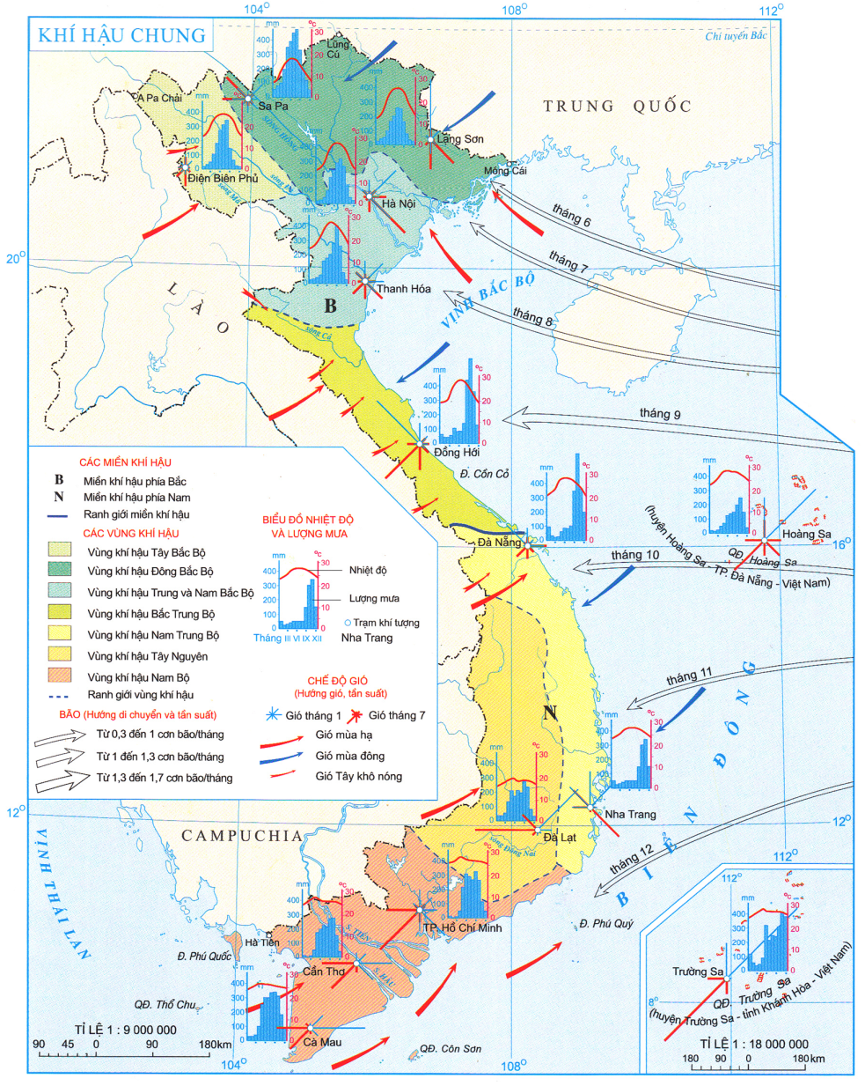
2. Khí hậu phân hóa đa dạng
Bắc - Nam
Đông - Tây
Độ cao

Slide 3
b/Phân hoá Đông - Tây
- Khí hậu nước ta có sự phân hóa giữa vùng biển và đất liền

Slide 4
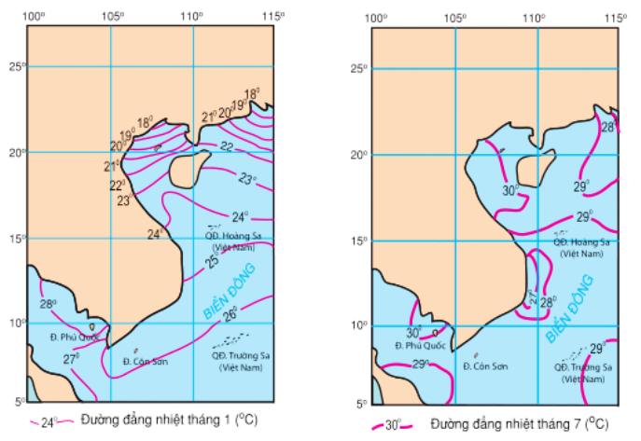
Ở vùng biển, mùa hạ mát hơn và mùa đông ấm hơn đất liền. Biên độ nhiệt năm nhỏỞ

Slide 5
a/Phân hoá Đông - Tây
Khí hậu nước ta có sự phân hóa
giữa vùng biển và đất liền:
Ở vùng biển, mùa hạ mát hơn và mùa đông ấm hơn đất liền. Biên độ nhiệt năm nhỏ
→Vùng biển : khí hậu ôn hoà hơn trong đất liền.

Slide 6
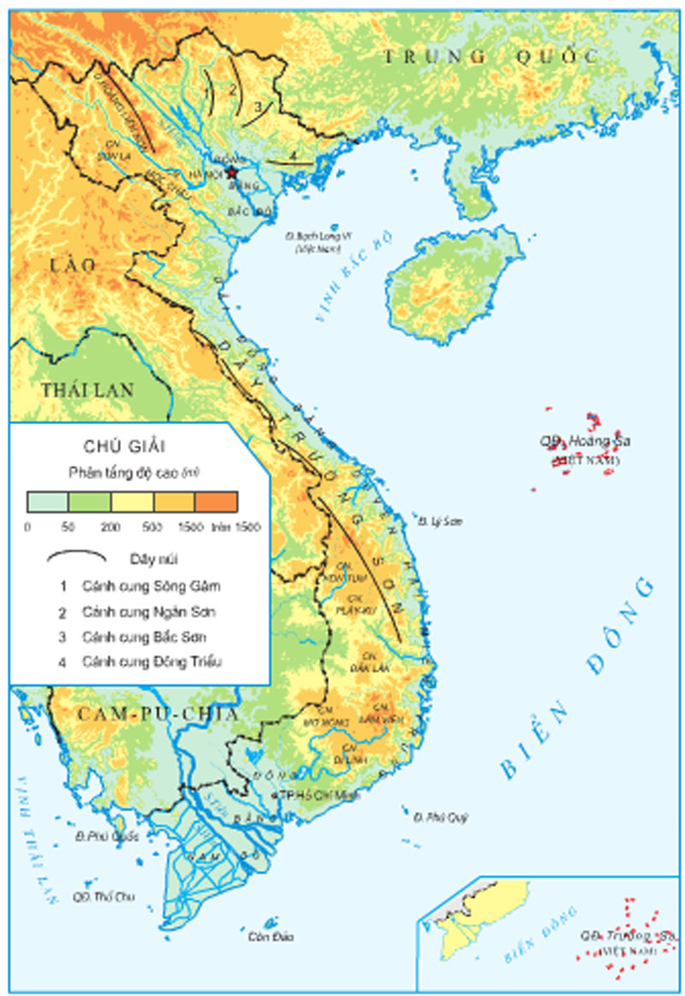
a/Phân hoá Đông - Tây
- Khí hậu nước ta có sự phân hóa giữa giữa vùng đồng bằng ở phía đông và vùng núi ở phía tây.

Slide 7
b/Phân hóa Đông - Tây
+ Vùng đối núi phía tây khí hậu phân hóa phức tạp do tác động của gió mùa và hướng của các dãy núi.
Ví dụ:
Dãy Hoàng Liên Sơn

Slide 8
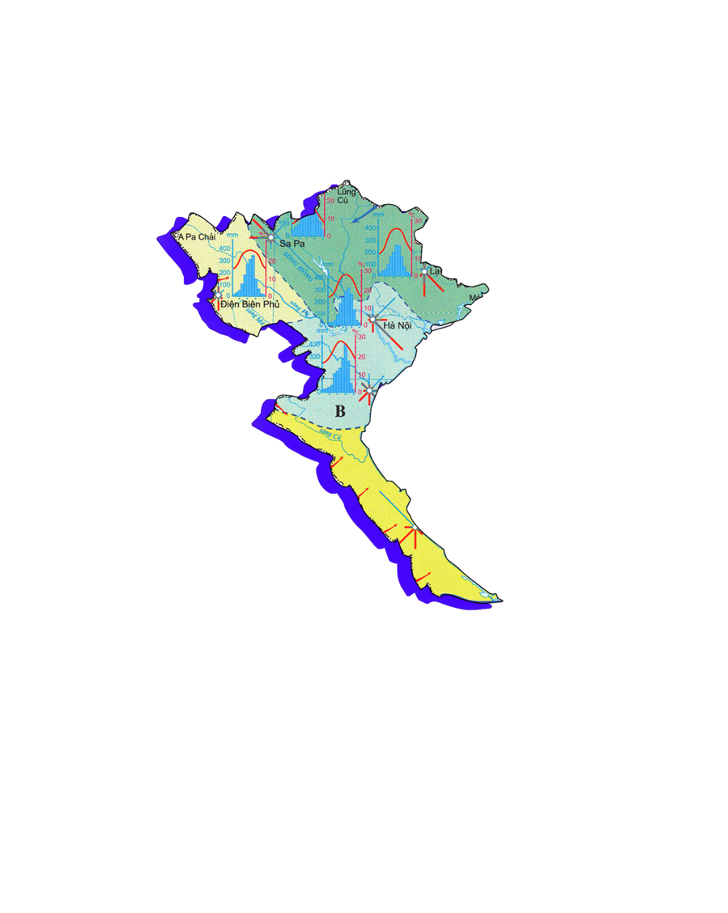

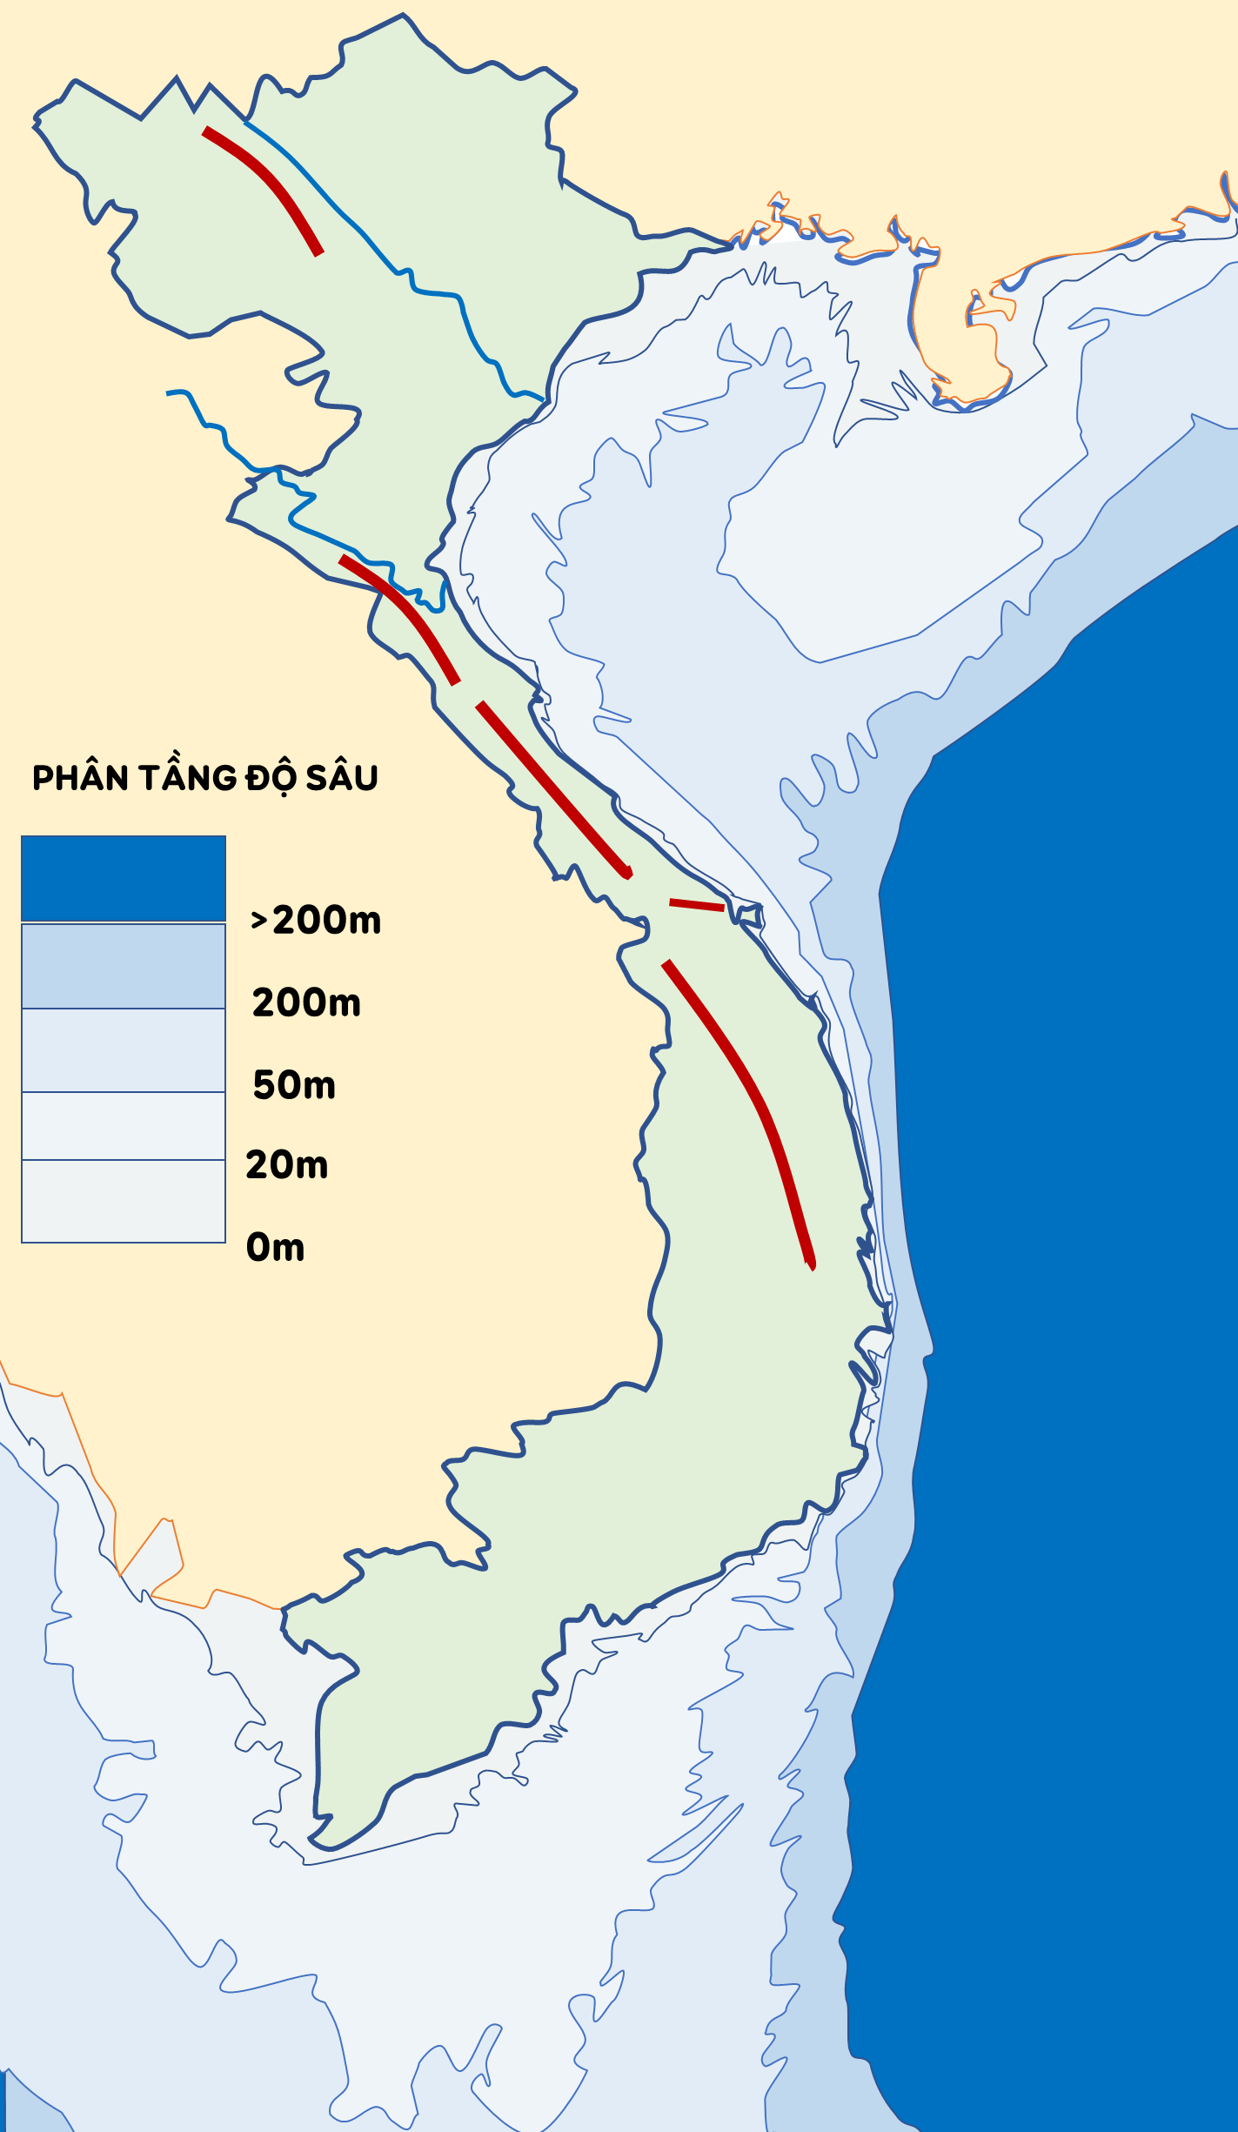



Vùng núi Trường Sơn Bắc
HOÀNG LIÊN SƠN
TRƯỜNG SƠN BẮC
TRƯỜNG SƠN NAM
THU ĐÔNG

Slide 9

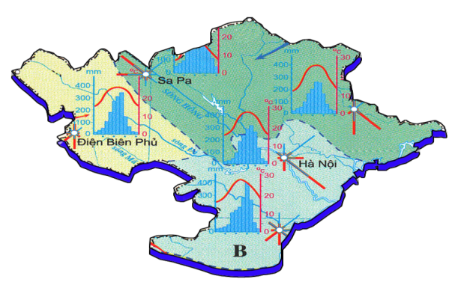
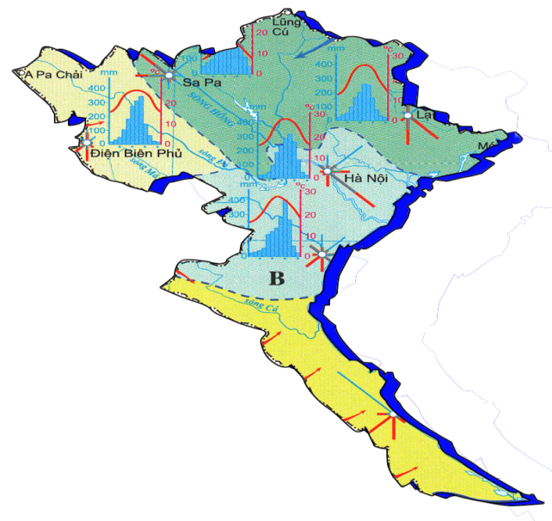


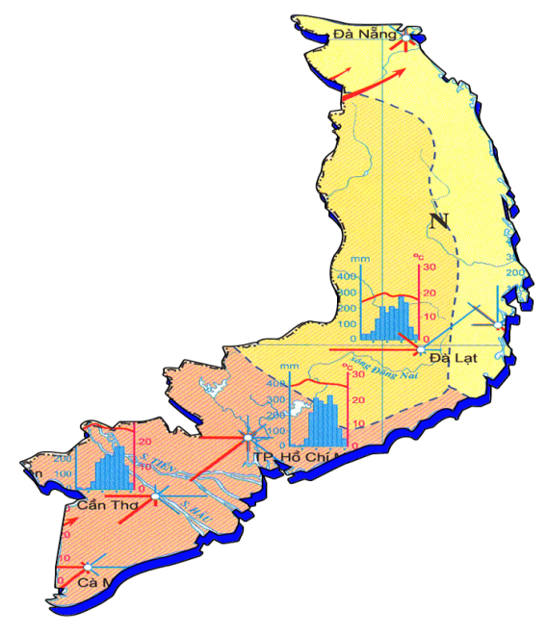
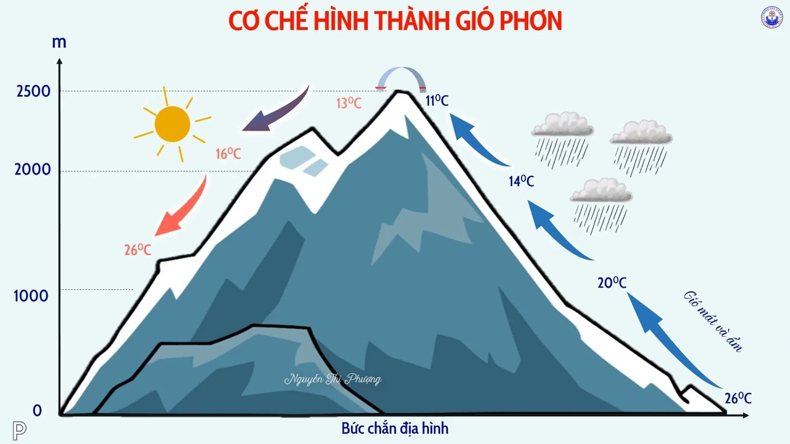
+ Vùng núi
Trường Sơn Bắc
HOÀNG LIÊN SƠN
TRƯỜNG SƠN BẮC
TRƯỜNG SƠN NAM
MÙA HẠ

Slide 10
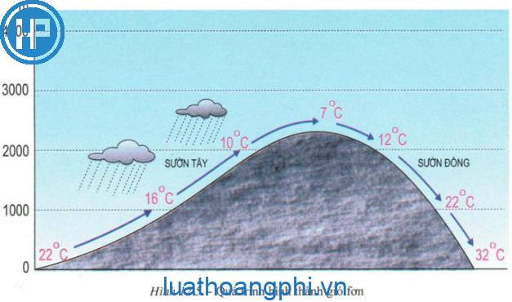
Phân hoá theo độ cao
Nhiệt độ thay đổi theo độ cao
Cứ lên cao 100m nhiệt độ giảm xuống 0,6º C

Slide 11





Phân hoá theo độ cao
ĐAI
ÔN ĐỚI GIÓ MÙA
TRÊN NÚI
Có tính chất ôn đới (quanh năm nhiệt độ dưới 15ºC), mùa đông nhiệt độ dưới 5ºC.
2600m
Khí hậu mát mẻ (nhiệt độ trung bình tháng dưới 25oC), mưa nhiều hơn, độ ẩm tăng.
ĐAI
CẬN NHIỆT GIÓ MÙA
TRÊN NÚI
Miền Nam: 900-1000m
Miền Bắc: 600-700m
Mùa hạ nóng (nhiệt độ trung bình tháng trên 25oC),độ ẩm thay đổi : từ khô đến ẩm ướt.
ĐAI
NHIỆT ĐỚI GIÓ MÙA

Slide 12
Phân hoá theo độ cao
Đặc điểm |  | Đai nhiệt đới gió mùa | Đai cận nhiệt đới gió mùa trên núi | Đai ôn đới gió mùa trên núi
Độ cao | Miền Bắc | < 600 - 700 m | 600 - 700 m → 2 600 m | > 2 600 m
trung bình | Miền Nam | < 900 - 1 000 m | 900 - 1 000 m → 2 600 m
Khí hậu |  | Mùa hạ nóng (nhiệt độ trung bình tháng trên 25ºC), độ ẩm và lượng mưa thay đổi tuỳ nơi: từ khô đến ẩm ướt. | Khí hậu mát mẻ (nhiệt độ trung bình tháng dưới 25ºC), mưa nhiều hơn, độ ẩm tăng. | Có tính chất ôn đới (quanh năm nhiệt độ dưới 15ºC), mùa đông nhiệt độ dưới 5ºC.

Slide 13
Khí hậu phân hóa đa dạng
Bắc - Nam
Đông - Tây
Độ cao
Vị trí địa lí
Hình dạng lãnh thổ
Địa hình
Hoàn lưu khí quyển
TÁC ĐỘNG TỔNG HỢP

Slide 14

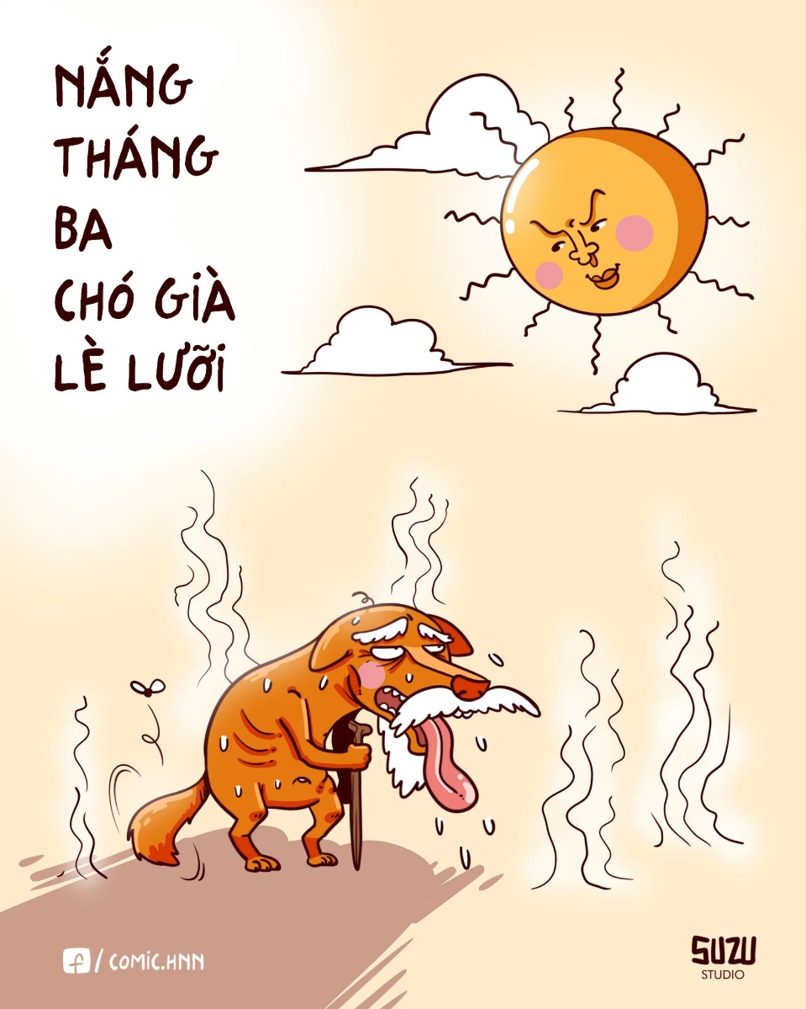
VẬN DỤNG
Nhiệm vụ 1: Sưu tầm các câu ca dao tục ngữ liên quan đến thời tiết khí hậu của Việt Nam.
Nhiệm vụ 2: Giải thích được một số câu quen thuộc.
Nhiệm vụ 3: Tìm hiểu và viết báo cáo ngắn về các đặc điểm khí hậu ở nơi đó.

Slide 15

See you soon

